Slide 1
‘Unidad 4:’
{ Programación del Lado del Servidor y Persistencia de Datos
}
Instituto Politécnico Formosa
Tec. En Desarrollo de Software Multiplataforma

Slide 2
CONTENIDOS DE LA CLASE {
Introducción a Server-Side Rendering (SSR)
y Client-Side Rendering (CSR)
}
Instituto Politécnico Formosa
TLP1

Slide 3
OBJETIVOS {
Conocer cuáles son y cómo funcionan las principales tecnologías y estratégias de presentación de información web actualmente
Conocer las diferencias, debilidades y fortalezas de dichas estratégias
Saber cómo se aplican dichas estrategías en el mundo real
}
Instituto Politécnico Formosa
TLP1

Slide 4
¿Qué es Server-Side Rendering (SSR)?{
Introducción a (SSR) y (CSR)
UNIDAD 4 - Programación del Lado del Servidor y Persistencia de Datos
Server-Side Rendering (SSR) es una técnica de renderizado de aplicaciones web que implica generar la estructura HTML de una página en el servidor antes de enviarla al navegador del usuario.
El servidor procesa la solicitud de la página, realiza todas las operaciones necesarias para generar su contenido y luego envía el HTML resultante al navegador del usuario.
}
Instituto Politécnico Formosa
TLP1

Slide 5
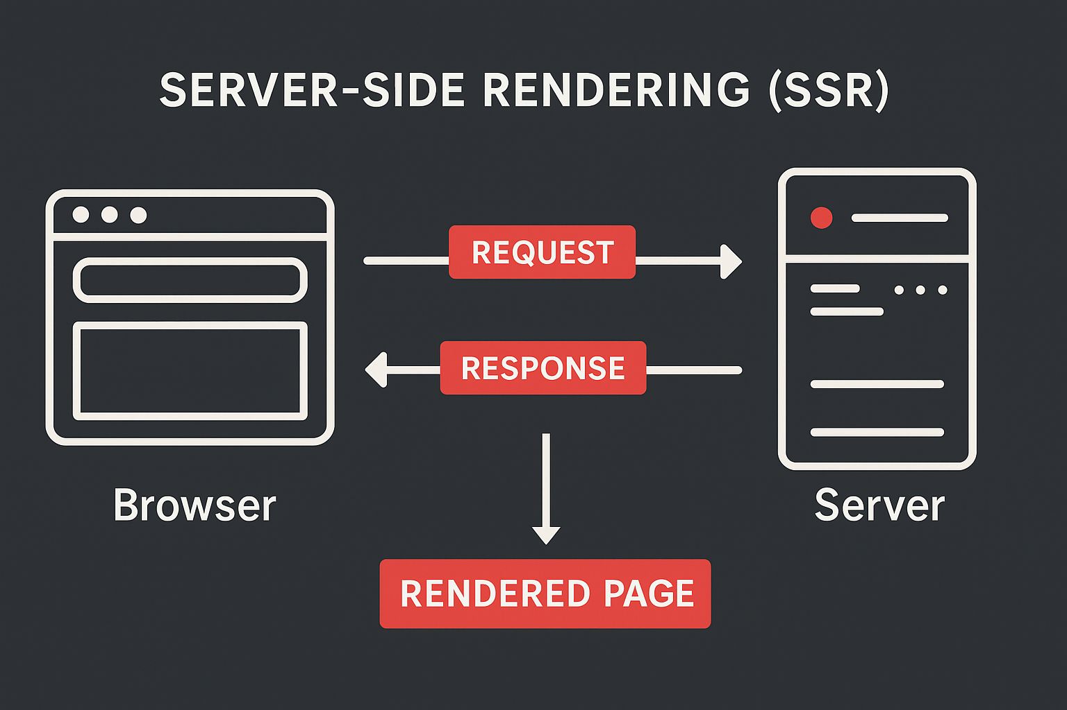
Introducción a (SSR) y (CSR)
UNIDAD 4 - Programación del Lado del Servidor y Persistencia de Datos
Instituto Politécnico Formosa
TLP1

Slide 6
¿En que contexto nace Server-Side Rendering (SSR)?{
Introducción a (SSR) y (CSR)
UNIDAD 4 - Programación del Lado del Servidor y Persistencia de Datos
SSR surge como solución en el desarrollo de aplicaciones web modernas, que usan JavaScript y frameworks como React, Vue o Angular.
Estas aplicaciones se cargan en el navegador del usuario, lo que puede hacer que el inicio sea lento, sobre todo en conexiones lentas o dispositivos poco potentes.
Con SSR, la página se genera en el servidor y se envía ya lista al navegador. Esto acelera la carga inicial y mejora la experiencia del usuario, ya que ve el contenido más rápido.
}
Instituto Politécnico Formosa
TLP1

Slide 7
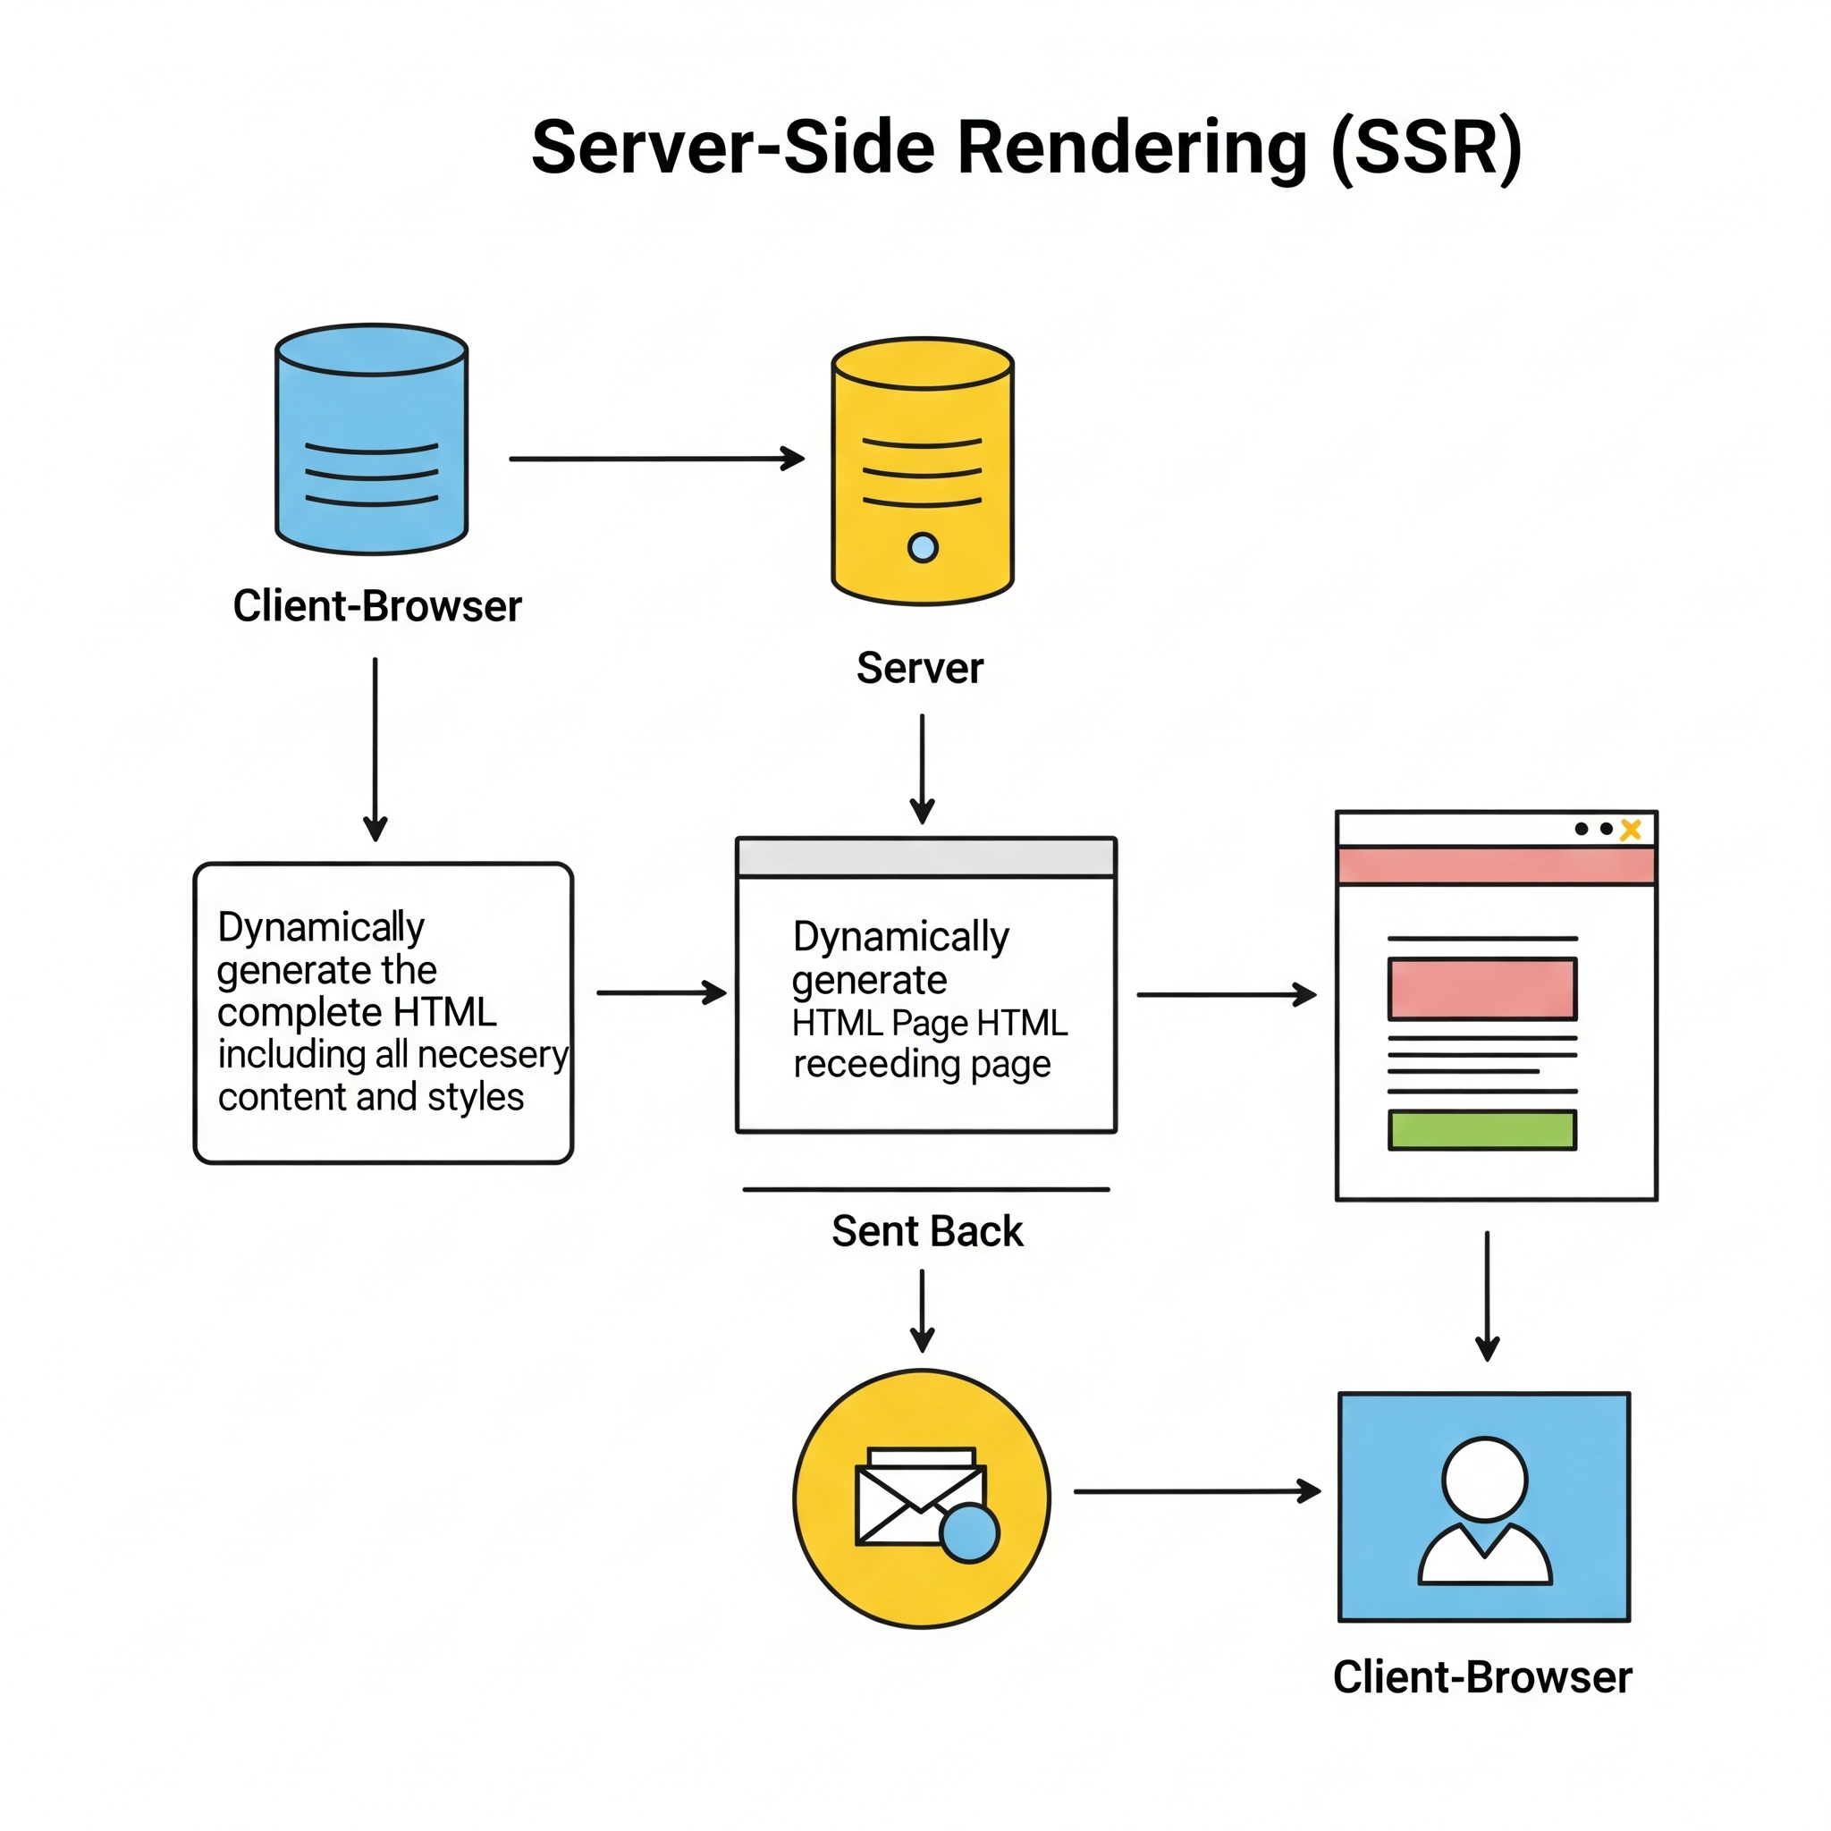
Introducción a (SSR) y (CSR)
UNIDAD 4 - Programación del Lado del Servidor y Persistencia de Datos
Instituto Politécnico Formosa
TLP1

Slide 8
¿Qué es Client-Side Rendering (CSR)?{
Introducción a (SSR) y (CSR)
UNIDAD 4 - Programación del Lado del Servidor y Persistencia de Datos
CSR es una técnica donde el navegador del usuario se encarga de generar y mostrar la página usando JavaScript.
El servidor solo envía una estructura HTML básica, y luego el navegador completa la página cargando y ejecutando el código JavaScript.
}
Instituto Politécnico Formosa
TLP1

Slide 9
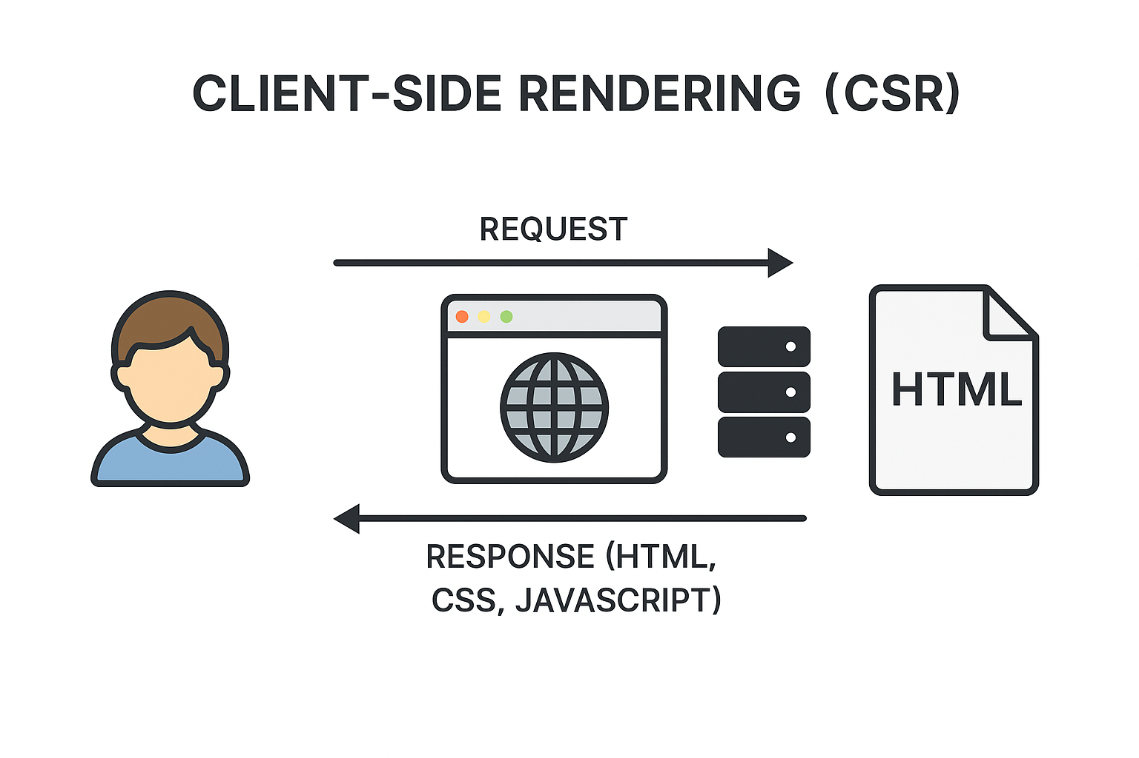
Introducción a (SSR) y (CSR)
UNIDAD 4 - Programación del Lado del Servidor y Persistencia de Datos
Instituto Politécnico Formosa
TLP1

Slide 10
¿En que contexto nace Client-Side Rendering (SSR)?{
Introducción a (SSR) y (CSR)
UNIDAD 4 - Programación del Lado del Servidor y Persistencia de Datos
CSR aparece en el desarrollo de apps web modernas que usan frameworks como React, Vue o Angular. En este enfoque, el navegador del usuario ejecuta el código JavaScript para generar la página.
La ventaja principal es que permite crear apps muy dinámicas y rápidas, sin necesidad de recargar toda la página.
Pero tiene una desventaja: la carga inicial puede ser lenta, porque el navegador necesita descargar y ejecutar todo el código antes de mostrar el contenido.
}
Instituto Politécnico Formosa
TLP1

Slide 11
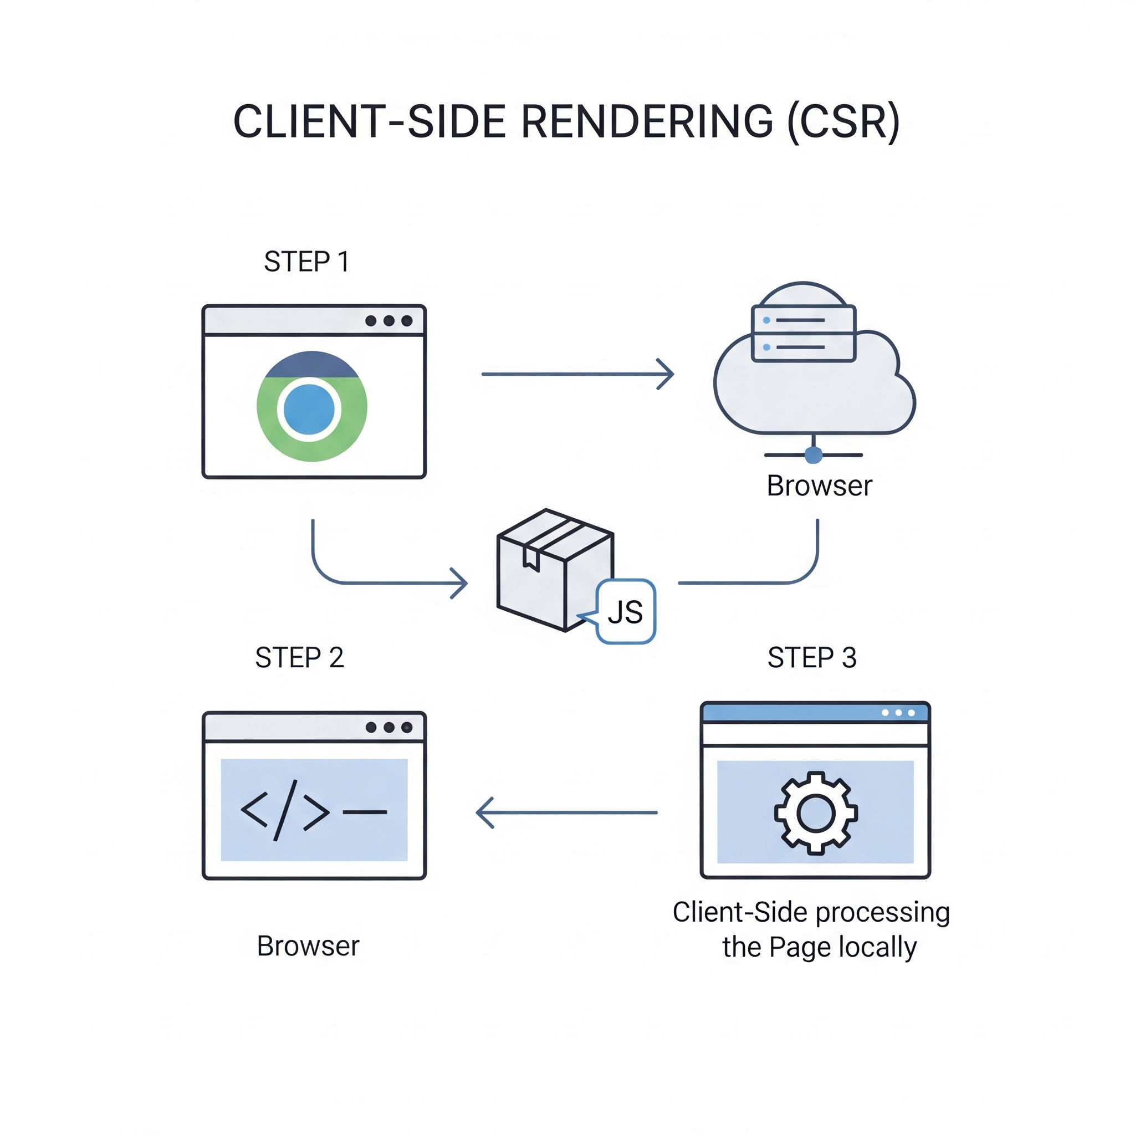
Introducción a (SSR) y (CSR)
UNIDAD 4 - Programación del Lado del Servidor y Persistencia de Datos
Instituto Politécnico Formosa
TLP1

Slide 12
Introducción a (SSR) y (CSR)
UNIDAD 4 - Programación del Lado del Servidor y Persistencia de Datos
Server-Side Rendering (SSR) | Client-Side Rendering (CSR)
el proceso de renderizado de la página se realiza en el servidor, donde se genera la estructura HTML completa antes de ser enviada al navegador del usuario. En otras palabras, el servidor envía una página completamente renderizada al navegador. | En CSR, el navegador del usuario genera y actualiza la página usando JavaScript, según sus interacciones.El servidor solo envía archivos básicos (HTML, CSS y JavaScript), y el navegador se encarga de mostrar el contenido.
el contenido de la página es accesible para los motores de búsqueda, ya que se renderiza completamente en el servidor antes de ser enviado al navegador. | el contenido puede ser más difícil de indexar por los motores de búsqueda, ya que el código JavaScript puede dificultar su exploración.
el tiempo de carga inicial de la página es generalmente más rápido, ya que el navegador del usuario recibe una página completamente renderizada. | el tiempo de carga inicial puede ser más lento, ya que el navegador del usuario necesita descargar y ejecutar el código JavaScript antes de mostrar la página.
la interactividad puede ser más limitada, ya que la mayoría de las interacciones requieren una nueva solicitud al servidor para obtener el contenido actualizado. | el usuario puede experimentar una mejor interactividad y fluidez, ya que el contenido se actualiza sin necesidad de recargar la página completa.
Instituto Politécnico Formosa
TLP1

Slide 13
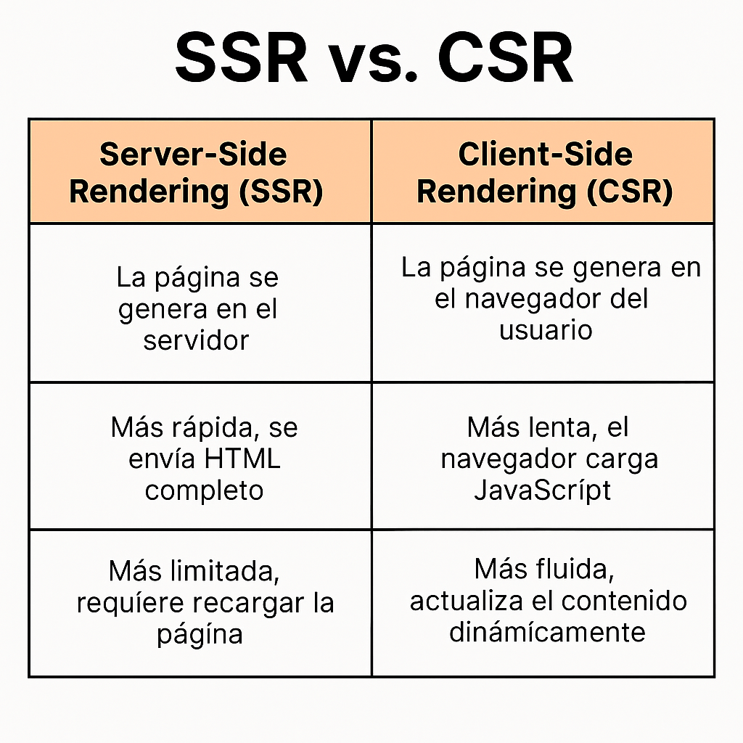
Introducción a (SSR) y (CSR)
UNIDAD 4 - Programación del Lado del Servidor y Persistencia de Datos
Instituto Politécnico Formosa
TLP1

Slide 14
¿Cuándo elegir SSR? {
Introducción a (SSR) y (CSR)
UNIDAD 4 - Programación del Lado del Servidor y Persistencia de Datos
< Si la aplicación web tiene un contenido estático o semi-estático, como un sitio web de noticias o un catálogo de productos, entonces SSR puede ser una buena opción, ya que permite que el servidor genere la página completa y la envíe al navegador ya renderizada. >
< Si se desea una mejor optimización para motores de búsqueda (SEO), SSR es una buena opción, ya que los motores de búsqueda tienen dificultades para rastrear contenido generado por JavaScript. >
< Si se desea una carga rápida en el primer renderizado de la página, SSR también es una buena opción. >
}
Instituto Politécnico Formosa
TLP1

Slide 15
¿Cuándo elegir CSR?
Introducción a (SSR) y (CSR)
UNIDAD 4 - Programación del Lado del Servidor y Persistencia de Datos
< Si la aplicación web es altamente interactiva y requiere una gran cantidad de actualizaciones en tiempo real, entonces CSR puede ser la mejor opción, ya que permite que el contenido se actualice sin necesidad de recargar la página completa. >
< Si la aplicación web tiene una gran cantidad de contenido dinámico que depende de la interacción del usuario, entonces CSR puede ser la mejor opción, ya que permite una experiencia de usuario más fluida y agradable. >
< Si la aplicación web no tiene muchos requerimientos de SEO y la carga inicial de la página no es crítica, entonces CSR también puede ser una buena opción. >
Instituto Politécnico Formosa
TLP1

Slide 16
Ventajas de utilizar SSR {
Introducción a (SSR) y (CSR)
UNIDAD 4 - Programación del Lado del Servidor y Persistencia de Datos
< Mejor SEO: el contenido de la página se renderiza completamente en el servidor, lo que facilita la indexación del contenido por parte de los motores de búsqueda. >
< Mejor tiempo de carga inicial: el navegador recibe una página completamente renderizada, lo que reduce el tiempo de carga inicial. >
< Mejor accesibilidad: el contenido de la página es accesible para usuarios con discapacidades o dispositivos que no son compatibles con JavaScript. >
< Mayor seguridad: el código del cliente se ejecuta en un ambiente controlado, lo que reduce la exposición a vulnerabilidades de seguridad.>
}
Instituto Politécnico Formosa
TLP1

Slide 17
Desventajas de utilizar SSR {
Introducción a (SSR) y (CSR)
UNIDAD 4 - Programación del Lado del Servidor y Persistencia de Datos
< Menor interactividad: el contenido de la página se actualiza a través de solicitudes al servidor, lo que puede resultar en una experiencia de usuario menos fluida. >
< Mayor carga en el servidor: el servidor debe procesar las solicitudes de renderizado para cada solicitud de página, lo que puede resultar en una mayor carga del servidor y tiempos de respuesta más lentos. >
< Menor flexibilidad: el proceso de renderizado se realiza en el servidor, lo que limita la capacidad de personalizar la experiencia de usuario en función de los dispositivos o perfiles de usuario. >
}
Instituto Politécnico Formosa
TLP1

Slide 18
Ventajas de utilizar CSR {
Introducción a (SSR) y (CSR)
UNIDAD 4 - Programación del Lado del Servidor y Persistencia de Datos
< Mayor interactividad: el contenido de la página se actualiza dinámicamente sin necesidad de recargar la página completa, lo que puede resultar en una experiencia de usuario más fluida y rápida. >
< Menor carga en el servidor: el servidor solo necesita enviar un conjunto mínimo de archivos, lo que reduce la carga en el servidor y los tiempos de respuesta. >
< Mayor flexibilidad: el proceso de renderizado se realiza en el navegador del usuario, lo que permite una mayor personalización de la experiencia de usuario y la capacidad de adaptarse a diferentes dispositivos y perfiles de usuario. >
}
Instituto Politécnico Formosa
TLP1

Slide 19
Desventajas de utilizar CSR {
Introducción a (SSR) y (CSR)
UNIDAD 4 - Programación del Lado del Servidor y Persistencia de Datos
< Peor SEO: el contenido de la página puede ser más difícil de indexar por los motores de búsqueda debido al uso de código JavaScript. >
< Peor tiempo de carga inicial: el navegador debe descargar y ejecutar el código JavaScript antes de mostrar la página, lo que puede resultar en un tiempo de carga inicial más lento. >
< Menor accesibilidad: el contenido de la página puede ser menos accesible para usuarios con discapacidades o dispositivos que no son compatibles con JavaScript. >
< Mayor exposición a vulnerabilidades de seguridad: el código JavaScript se ejecuta en el navegador del usuario, lo que puede exponer la aplicación a vulnerabilidades de seguridad. >
}
Instituto Politécnico Formosa
TLP1

Slide 20
{
UNIDAD 4 - Programación del Lado del Servidor y Persistencia de Datos
[Laboratorio Práctico:
De Servidor Express]
}
Instituto Politécnico Formosa
TLP1

Slide 21
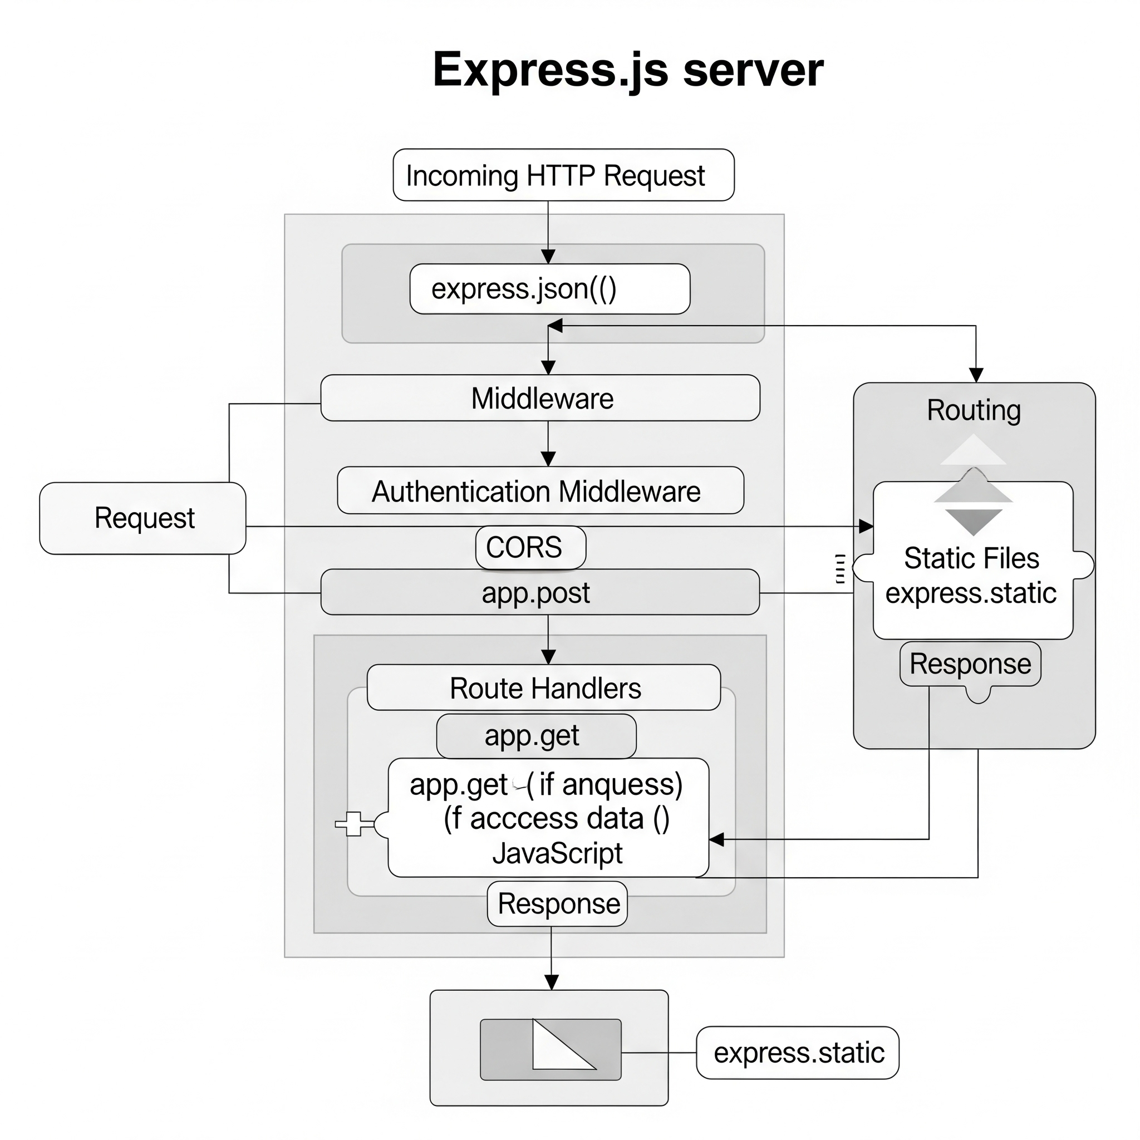
Componentes e Interacción
Introducción a (SSR) y (CSR)
UNIDAD 4 - Programación del Lado del Servidor y Persistencia de Datos
Instituto Politécnico Formosa
TLP1

Slide 22
TLP1

